Slide 1
مخطط درس تربية بدنية
د. راشد محمد الجساس

Slide 2
أهداف المحاضرة
ان يعرف الطالب :
مكونات اجزاء الدرس الرئيسية.
مكونات كل جزء ، و ادوار المعلم المختلفة
مهارة – الشرح ، العروض
انماط التغذية الراجعة في درس التربية البدنية .

Slide 3
مميزات درس التربية البدنية
يتميز درس التربية البدنية بـ :
ميزة مكانية : يمارس في الاماكن المفتوحة والصالات المغلقة.
طبيعة المادة : يشكل النشاط البدني العمود الفقري لمادة التربية البدنية .
طبيعة المتعلمين: الشباب من سن 6 حتى 17 سنه .

Slide 4
اهمية التخطيط
المدرس الجيد : الذي يستعين بالتخطيط لمواجهة أي تحديات تقف امام تحقيق اهداف الدرس .
الوقت المبذول في التخطيط لدرس ينعكس ايجاباً على وقت تعلم الطالب اثناء الدرس ، فالعلاقة طردية .
وقت التخطيط للأنشطة
وقت الانتظار بلا نشاط تعليمي

Slide 5
القرارات الخاصة بنية درس تربية بدنية
أولاً: قرارات خاصة بمحتوى و مضمون الحصة .
ماذا ينبغي ان يتعلمه التلاميذ في نهاية الدرس ؟
ما الانشطة التي يتم اختيارها لدعم عملية التعلم ؟
ما المستوى المناسب الذي يجب ان تكون عليه هذه الانشطة ؟
ما حجم او كمية النشاطات التي تتناسب مع زمن الحصة ؟
( البساطي ، 2009، ص. 80)

Slide 6
يتبع القرارات
ثانياً: قرارات خاصة بتقسيم الطلاب .
كيف يمكن تحقيق الاستفادة و الاستخدام المناسب للمساحات المحددة ؟
كيف يمكن استخدام التلاميذ للأدوات والاجهزة اثناء الدرس ؟
كيف يمكن تحديد ادوار العمل وتوزيعها على التلاميذ اثناء الدرس ؟
ما التشكيل المناسب لتقسيم التلاميذ وفقا لعددهم ؟

Slide 7
يتبع القرارات
ثالثاً: القرارات الخاصة بتقديم و عرض نشاطات التعلم .
ماهي المعدات اللازمة لدعم عملية التعليم ؟
كيف يتم تقديم الشرح و العرض التوضيحي ؟
ما اسلوب تقديم وعرض نشاطات التعلم ؟
كيف يمكن للتلاميذ توضحي مدى فهمهم لدرس ؟

Slide 8
بنية الدرس
بنية درس تربية بدنية
الجزء التمهيدي
الجزء الرئيسي
احماء
الجزء الختامي
إعداد بدني
نشاط تعليمي
نشاط تطبيقي

Slide 9
الجزء الاول : التمهيدي
يحتوي على : مهام لوجستية عامة ؟
ادوار المعلم :
تجهيز الملعب ( اول حصة )
اخذ الحضور والغياب
مقدمة عن الدرس واهدافه
حصر مخالفات الطلاب النظامية والرياضية.

Slide 10
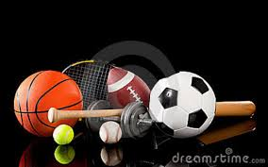
تجهيز الملعب
تعليمات عامة حول استخدام الادوات:
يراعي المعلم تجهيز الادوات الرياضية و التقنية التي يحتاجها لتنفيذ الدرس قبل بداية الحصة و نزول الطلاب .
يحدد المعلم مكان مخصص لجمع الادوات بعد استخدامها .
يعطي المعلم اوامره للطلاب لجمع الادوات من ارضية الملعب بعد انتهاء النشاط و الدرس .
الادوات موزعة على اجزاء المعلب وفق رغبة المعلم .

Slide 11

الحضور والغياب
اعمال رئيسية خلال الجزء الاول من الدرس :
تجهيز كشف حضور الطلاب لحصة التربية البدنية .
اخذ الغياب مباشرة عند حضور الطلاب ، وعدم الانتظار حتى اكتمال حضور كافة الطلاب .
تنبيه هام :
ابدأ الدرس ( الاحماء) حال تواجد أغلب الفصل بالملعب.
لا تنتظر ، بعض الطلاب يتأخر في تغيير الملابس .
حد اقصى لبداية الجزء الثاني خمس دقائق.

Slide 12
الجزء الثاني : الاحماء والاعداد البدني
يهدف إلى تهيئة الطالب لدرس التربية البدنية .
عناصر التهيئة =
بدني
معرفي
نفسي

Slide 13
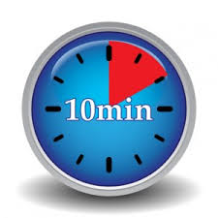
تنبيه هام جداً
خواص الجزء التمهيدي ( الاحماء العام) :
الوقت = 7 إلى 12 دقائق
اختصر في التعليمات الموجهة للطالب بما
يتعلق شرح الاوضاع في التمرينات ، التمرين
اختيار المادة من تمرينات او انشطة متنوعة و مشوقة ، بسيطة وسهلة ، يغلب عليها طابع الفرح و الانطلاق ، وتتميز بالحركة السريعة او الجري
لا تستغرق في اصلاح أخطاء او اوضاع التمرينات .

Slide 14
خواص جزء الإعداد البدني
مادته :عبارة عن تمرينات تتصف بكونها حركية .
طبيعة التمرينات: تتناسب مع مستوى سن ونضج التلاميذ.
الغرض منه : اكتساب وتحسين مستوى اللياقة البدنية للتلاميذ .
الحمل التدريبي : التدرج بدرجة الحمل عن طريق اختيار التمارين ذات الاحمال المتوسطة عقب التمارين ذات الاحمال العالية او العكس حتى نتجنب الإجهاد العضلي.
ملاحظات عامة :
قدر الامكان اختر الراحة الايجابية .
نوع بين التمارين بحيث تؤدى بعضها من الثبات والاخر من الحركة .

Slide 15
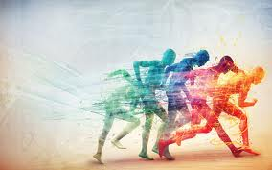
احماء بسيط
شكل واحد من النشاط البدني
( جري ، مشي)
مميزاته : سهولة التنفيذ
عيوبه: مُمل للطلاب

Slide 16
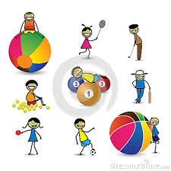
إحماء محطات و موانع
وصف الاحماء :
يحوى عدد من المحطات موزعة على منطقة اللعب .
يخصص تمرين و نشاط لكل محطة .
ينتقل الطالب من محطة لأخرى بعد تنفيذ التمرين .
يضبط التمرين بعدد محدد من التكرارات.
يراعى تنوع ، وقت الانتقال بين المحطات عند الاداء.

Slide 17
نموذج لإحماء محطات و موانع
تستخدم الأنشطة والتمرينات ادناه في تصميم احماء الموانع :
الوثب داخل الاطواق .
المشي على مقعد سويدي .
الجري زجزاج حول اقماع .
الوثب بالقدمين فوق مقعد سويدي .
الدحرجة الامامية على مرتبة .
الحجل فوق العصا .
ضغط عشر مرات .

Slide 18
اللعاب الصغيرة
وصف الاحماء بالالعاب :
يختار المعلم لعبة توافق طبيعة موضوع الدرس .
مصادر الالعاب تشمل : الموروث الثقافي للمجتمع ، لعبة رياضية معدلة .
مميزاته:
تعزيز العلاقات الطيبة بين الطلاب.
تربط الطالب بالموروث الثقافي للمجتمع .
عيوبه :
صعوبة ربط الجانب موضوع الدرس مع اللعبة .
مخالفة الصورة الذهنية لدرس التربية البدنية التي تقوم على تمرينات بدنية ذات نسق و رتم منتظم .

Slide 19
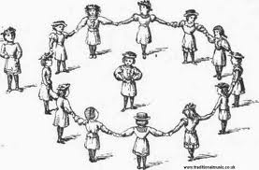
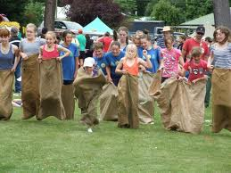
مثال لألعاب صغيرة
العاب المطاردة :
طاق طاقية
الثعبان
العاب التصويب :
صياد السمك
بطل الدائرة
العاب الحجل والقفز:
المروحة
سباق الخياش

Slide 20
الجزء الثالث : الرئيسي
ينقسم الجزء الثالث إلى قسمان اساسيان هما :
النشاط التعليمي .
النشاط التطبيقي .
يعتبر هذا الجزء لب درس التربية البدنية ، و فيه يكتسب التلاميذ المهارات الحركية المختلفة ، و المعارف والمعلومات الرياضية ، والقيم والاتجاهات الايجابية نحو ممارسة النشاط البدني

Slide 21
النشاط التعليمي
يشرح المعلم موضوع الدرس (المهارة).
يعرض نموذج توضيحي للمهارة في مدة لا تزيد عن 3-5 دقائق .
إعطاء فرصة للتلاميذ لتطبيق المهارة و تلقي تغذية راجعة مباشرة امام جميع الطلاب.
بعد وصول التلاميذ إلى التوافق المبدئ للأداء المهارة ينتقلون إلى الجزء التالي من الدرس .

Slide 22
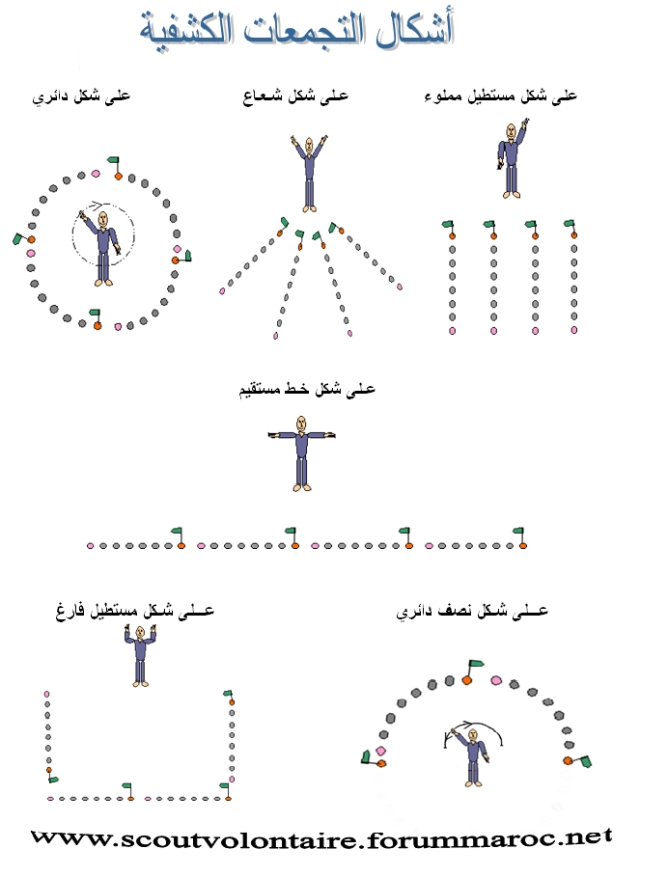
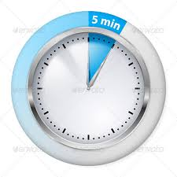
الوقت + التشكيلات

Slide 23
الجزء الرابع : النشاط التطبيقي
الهدف : يعنى الجزء التطبيقي بإعطاء الطالب فرصة لممارسة المهارة حتى يصل لدرجة من التوافق والاتقان.
التوزيعات :يمارس الطلاب المهارة في اشكال متعددة حسب خطة المعلم : فردي ، زوجي ، مجموعات.
التدرج : يراعى عند تنظيم النشاط التطبيقي التدرج في تعليم المهارة ، بحيث يؤدي الطالب الخطوات الفنية السهلة قبل الصعبة .
تطبيق عملي :يفضل ختم الجزء التطبيقي بأداء المهارة في سياقها الطبيعي حتى نساعد الطالب على فهم
تحفيز الطلاب : تشجيع الطلاب على تطبيق ما تعلموه بالجزء التعليمي

Slide 24
الجزء الخامس: الختامي
يهدف الجزء الختامي الى :
تهدئة الجسم فسيولوجيا من حمل التدريب الذي تناوله في الدرس.
إعداد الطالب للعودة لحجرة الصف .
مكوناته :
تمرينات استرخاء لتنظيم التنفس و تهدئة الاجهزة العضوية .
مراجعة سريعة لأهداف الدرس .
تعزيز تعلم الطلاب من خلال ابرز اداء جيد للمهارة من قبل احدهم.

